Slide 1
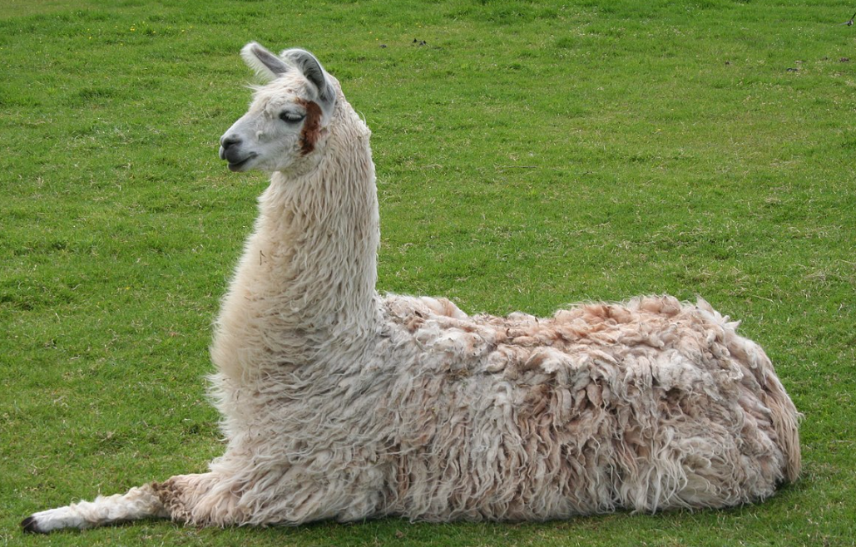
Large Language Model
Embedding
Fine Tuning

Slide 2
Défauts du RAG
Avec le RAG, le LLM n'a pas appris avec vos données
Le contexte à été augmenté
Chaque requête nécessite des tokens supplémentaires pour les vecteurs

Slide 3
Fine Tuning
LE modèle peut être réentraîné avec VOS données afin d'intégrer les données
Il n' aura plus besoin de RAG
Processus couteux
Dangereux en cas de SaaS
Il n'y aura plus de gestion du "Je ne sais pas" et de la citation des sources
Les requêtes seront en revanche plus petites

